Slide 1
5.2 Идентифициране на нуждите и технологични решения
Интерактивна демонстрация

Slide 2
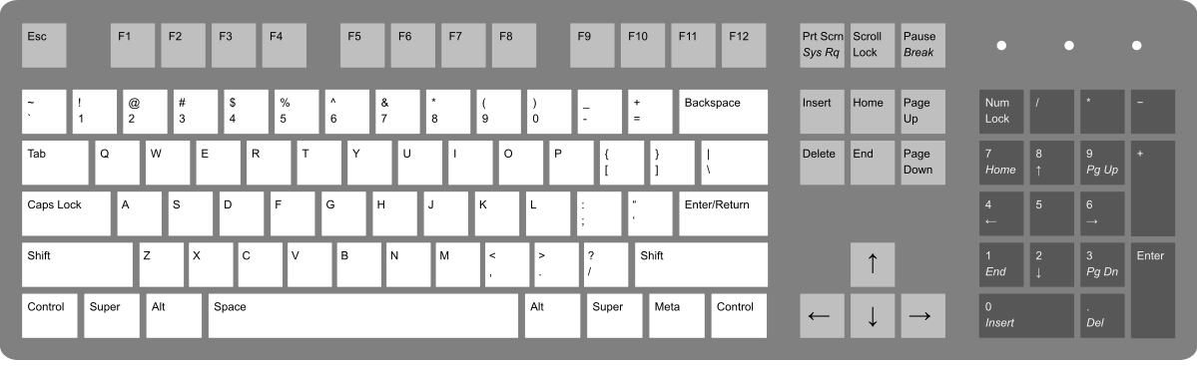
Задача за самостоятелна работа
Разгледайте внимателно клавиатурата на компютъра ви. За какво служат различните клавиши? Има ли клавиши, чиято функция не познавате? Потърсете в интернет.
Notes:
Пълна информация може да се намери на сайта на Майкрософт: https://goo.by/zJWTi

Slide 3
Задача за самостоятелна работа
Клавиши за въвеждане (буквено-цифрени) -
Notes:
Пълна информация може да се намери на сайта на Майкрософт: https://goo.by/zJWTi

Slide 4
Задача за самостоятелна работа
Контролни клавиши -
Notes:
Пълна информация може да се намери на сайта на Майкрософт: https://goo.by/zJWTi

Slide 5
Задача за самостоятелна работа
Клавиши за навигация -
Notes:
Пълна информация може да се намери на сайта на Майкрософт: https://goo.by/zJWTi

Slide 6
Задача за самостоятелна работа
Функционални клавиши -
Notes:
Пълна информация може да се намери на сайта на Майкрософт: https://goo.by/zJWTi

Slide 7
Задача за самостоятелна работа
Цифрови клавиши -
Notes:
Пълна информация може да се намери на сайта на Майкрософт: https://goo.by/zJWTi

